Slide 1
Oracle数据库对象
授课讲师：颜鹏飞

Slide 2
创建用户并授权
以管理员的身份登陆：（必须加上as sysdba)
sqlplus sys/oracl@edums as sysdba
创建用 户：（用户名: java_rocket，密码:java_rocket）
CREATE USER java_rocket IDENTIFIED BY java_rocket;
给用户授权：(授两个角色：connect,resource)
GRANT CONNECT,RESOURCE TO java_rocket;
CONNECT角色： --是授予最终用户的典型权利，最基本的
ALTER SESSION --修改会话 CREATE CLUSTER --建立聚簇
CREATE VIEW --建立视图 CREATE SEQUENCE --建立序列
CREATE SESSION --建立会话 CREATE SYNONYM --建立同义词
CREATE DATABASE LINK --建立数据库链接
RESOURCE角色： --是授予开发人员的
CREATE PROCEDURE --建立过程 CREATE SEQUENCE --建立序列
CREATE TABLE --建表 CREATE TYPE --建立类型
CREATE TRIGGER --建立触发器 CREATE CLUSTER --建立聚簇
以新用户登陆：
conn java_rocket/java_rocket@edums

Slide 3
Oracle数据库对象 表
表的结构:
  表的列（属性）
  表的行（元组:属性值的集合）
规程化有助于消除表中数据的冗余和不一致性。
目前关系数据库有六种范式：第一范式（1NF）、第二范式（2NF）、第三范式（3NF）、巴德斯科范式（BCNF）、第四范式 (4NF）和第五范式（5NF，又称完美范式）。满足最低要求的范式是第一范式（1NF）。在第一范式的基础上进一步满足更多规范要求的称为第二范式（2NF），其余范式以次类推。一般说来，数据库只需满足第三范式(3NF）就行了。

Slide 4
三范式
·第一范式：列不可分割，同一列中不可以有多个值，即某个实体中不能有重复的属性，某个属性不能有多个值。
·第二范式：属性完全依赖于主键，即非主键的字段不能够依赖于部分主键。
·第三范式：每个非关键字列都独立于其他非关键字列，并依赖于关键字
规范化的一个简单原则就是：所有的属性必须完全依赖于键。
满足（3NF）必须先满足（2NF）, 满足（2NF）必须先满足（1NF）。

Slide 5
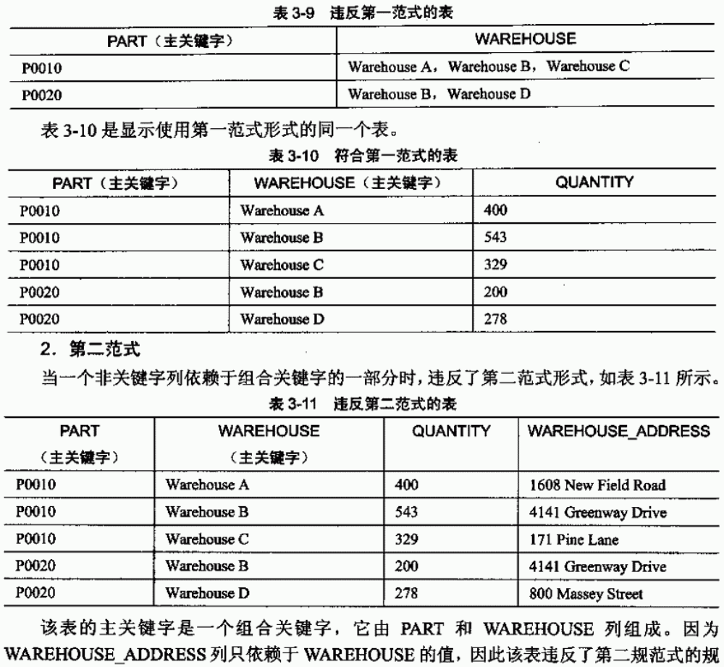
第一范式：列不可分割，同一列中不可以有多个值，即某个实体中不能有重复的属性，某个属性不能有多个值。
第二范式：属性完全依赖于主键，即非主键的字段不能够依赖于部分主键。

Slide 6
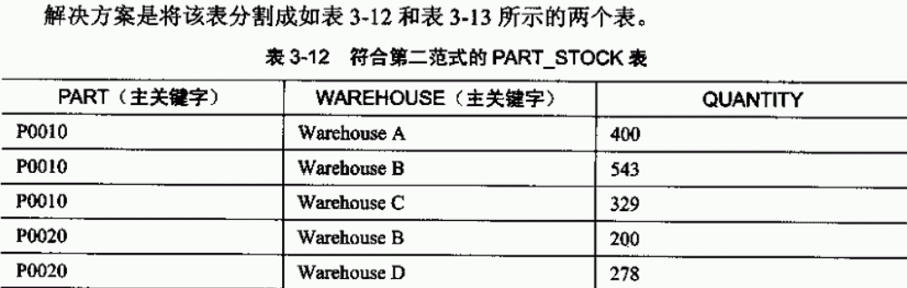
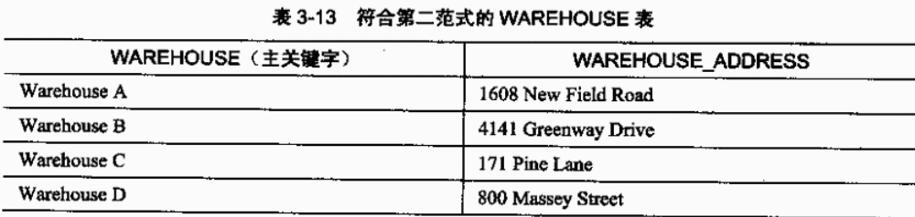

Slide 7
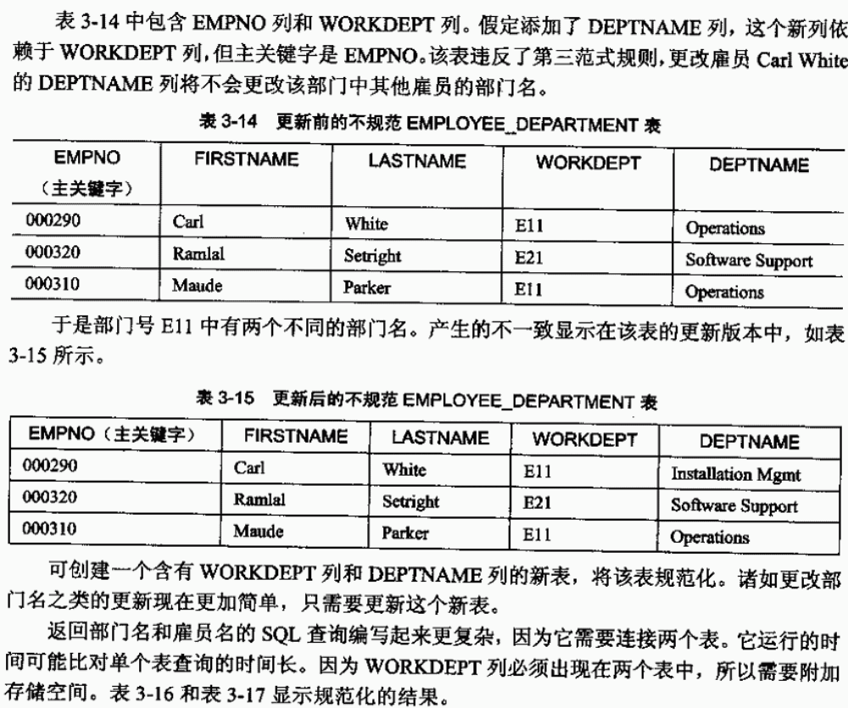
·第三范式：每个非关键字列都独立于其他非关键字列，并依赖于关键字

Slide 8
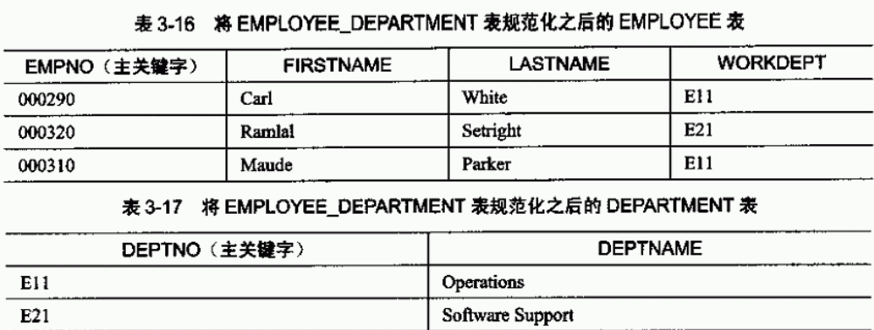

Slide 9
Oracle数据库对象 表
数据类型
数据类型 | 描述
Char(size) | 定长字符型，数据最大长度可达2k字节
Varchar2(size) | 变长字符型，数据最大长度可达4k字节
Long | 变长字符型，数据最大2G
Number(p,s) | 浮点型和整型数值
Date | 存储日期时间
Rowid | 存储表中列的物理地址的二进制数据，占用固定的10个字节
Raw | 存储非结构化数据的二进制数据，最大2K字节
Long raw | 存储非结构化数据的二进制数据，最大2G
LOB数据类型---------
Blob | 存储最大4GB的非结构化的二进制数据
Clob | 单字节的大型字符数据，最大4GB
bfile | 二进制数据，在数据库外部存储文件。

Slide 10
Oracle数据库对象 表
表的语法结构：
CREATE TABLE 表名称
（字段名1 类型 完整性约束
,字段名2 类型 完整性约束
,…
,字段N 类型 完整性约束
）;

Slide 11
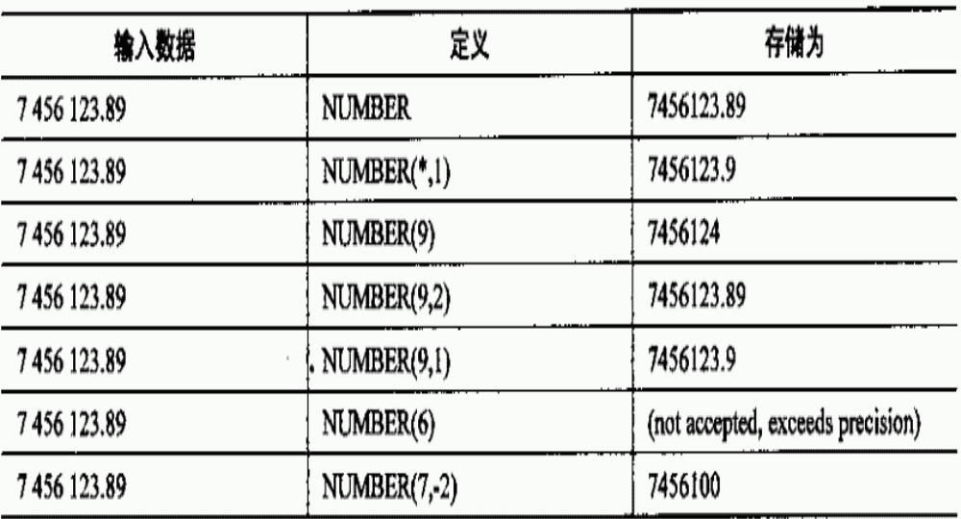
NUMBER(9,2) 整数部分是9-2=7位数字
NUMBER(9,-2)整数部分是9-(-2)=11位数字

Slide 12
查看表定义
可以查看表结构
使用 DESC 语句
示例
  DESC department;

Slide 13

数据完整性（约束）
  实体完整性与主关键字
  是保证表中记录唯一的特性,即在一个表中不允许有重复的记录。
  域完整性
  确保了只有在某一合法范围内的值才能存储到一列中。
  引用完整性与表之间的关联(外键）
当插入、删除或修改一个表中的数据时，通过参照引用相互关联另一个表中的数据来检查对表的数据操作是否正确。

Slide 14
表约束
表的五个约束用以来确保数据完整性
  PRIMARY KEY
  FOREIGN KEY
  NOT NULL
  CHECK
  UNIQUE
  DEFAULT
  数据字典：user_constraints和user_cons_columns

Slide 15
创建部门表
CREATE TABLE dept
(deptno NUMBER(2) PRIMARY KEY
,dname VARCHAR2(10)
,loc VARCHAR2(10));
/

Slide 16
创建员工表
CREATE TABLE emp
(empno NUMBER(4) CONSTRAINT pk_empno PRIMARY KEY --主键约束(实体完整性)【字段级约束】
,ename VARCHAR(12) NOT NULL --非空约束【字段级约束】
,job VARCHAR2(9) CHECK(job IN('MANAGER','CLERK','SALESMAN')) --域完整性【字段级约束】
,mgr NUMBER(4) REFERENCES emp(empno) --外键约束（引用完整性）【字段级约束】
,hiredate DATE DEFAULT SYSDATE --设置默认值，默认值为系统日期
,sal NUMBER(7,2) CONSTRAINT c_sal CHECK(sal>=80) --域完整性【字段级约束】
,comm NUMBER(7,2)
,deptno NUMBER(2)
,CONSTRAINT fk_emp_deptno FOREIGN KEY(deptno) REFERENCES dept(deptno) --外键约束（引用完整性）【表级约束】
)
/
/

Slide 17
表约束（续）
示例
  CREATE TABLE course
  (cono VARCHAR2(20) PRIMARY KEY
  ,coname VARCHAR2(30) NOT NULL
  ,info VARCHAR2(300)
  ,advise_hour NUMBER(4) CHECK(advise_hour>0)
  ,goal VARCHAR2(300)
  ,teaching_require VARCHAR2(300)
  ,teacher_require VARCHAR2(300)
  ,create_date DATE DEFAULT SYSDATE
  ,CONSTRAINT u_coname UNIQUE(coname))
  COMMENT ON TABLE course IS '课程信息表';
  COMMENT ON COLUMN course.cono IS '课程编号命名：J00001';
  COMMENT ON COLUMN course.coname IS '课程名称';
查看course表中字段对应的约束
SELECT constraint_name,constraint_type,column_name
FROM user_constraints uc JOIN user_cons_columns ucc USING(constraint_name,table_name)
WHERE table_name='COURSE'

Slide 18
将约束添加到表
可将约束添加到现有表
使用 ALTER TABLE 语句
  示例
  CREATE TABLE salgrade
  (grade NUMBER
  ,losal NUMBER
  ,hisal NUMBER);
  ALTER TABLE salgrade
  ADD CONSTRAINT pk_salgrade PRIMARY KEY(grade);
示例
  ALTER TABLE books ADD
  CONSTRAINT name_unq UNIQUE(book_name);

Slide 19
课程演示(创建教务管理系统中的表)
示例（见《教务管理系统数据库设计说明书(建表）.doc》）（边讲边练）
创建表：
  课程表COURSE
  班级类型表CLASSTYPE
  班级表CLASSES
  教师信息表TEACHER
  部门表DEPT
  教职工账户表T_USER
  角色表ROLE
  用户角色表USER_ROLE
  模块表MODULE
  角色权限表ROLE_AUTH
  ……

Slide 20
禁用约束
可以临时禁用约束
使用 ALTER TABLE 语句
示例
  ALTER TABLE 表名 DISABLE
  CONSTRAINT 约束名 [CASCADE];

Slide 21
启用约束
禁用约束后可对其重新启用
使用 ALTER TABLE 语句
示例
  ALTER TABLE 表 ENABLE
  CONSTRAINT 约束名;

Slide 22
删除约束
使用 ALTER TABLE 语句
示例
  ALTER TABLE 表 DROP
  CONSTRAINT 约束名;
可使用下列语句强制除去主键约束
  ALTER TABLE 表 DROP
  PRIMARY KEY [CASCADE];

Slide 23
修改（更改）表
可用两种方法修改表
  添加ADD新列
  修改MODIFY现有列的数据类型和/或大小
使用 ALTER 语句

Slide 24
更改表 ：添加字段- ADD
示例
  ALTER TABLE books ADD
  (cost NUMBER(6,2));
在包含数据的表中添加 NOT NULL 列
  添加列，但不使用 NOT NULL
  更新表中的所有行
  更改表并将该列修改成 NOT NULL

Slide 25
更改表 ：添加字段- ADD
表可以为空也可以包含数据
新列添加到表的结尾处
新列使用 NULL 值填充
不能更新现有数据行
只有当表为空时，才可将列定义为 NOT NULL

Slide 26
更改表：修改字段 - MODIFY
示例
  ALTER TABLE member MODIFY
  (member_name CHAR(25));
  ALTER TABLE books MODIFY
  (cost NUMBER(5,2));
用于增加/减小列的大小
若要减小，则所有列值都必须是 NULL
若要更改列的数据类型，则所有列值都必须是 NULL
随时都可以将列从 NOT NULL 更改为 NULL

Slide 27
更改表名称和列名称
只有表的所有者才可重命名表
使用 RENAME 语句
示例
  RENAME dept TO department;
改列名称:
ALTER TABLE scott.emp
RENAME COLUMN sal TO salary

Slide 28
删除表
通常只有表的所有者才可删除表
删除之后，整个表都将消失 – 所有行、与表相关的索引/视图
使用 DROP 语句
无法撤消 DROP 命令
示例
  DROP TABLE employee;

Slide 29
截断表：TRUNCATE
删除表中的数据，保留表的结构
数据删除释放数据占有的磁盘空间，并且数据不可恢复
如果表被外键引用，则无法使用TRUNCATE删除表中数据
所有和表相关的索引也被截断
不会触发删除表的删除触发器
示例
  TRUNCATE TABLE employee;

Slide 30
作业:
创建教务管理系统中所有的表及相关约束

Slide 31
Thank You
授课讲师：颜鹏飞

